Slide 1


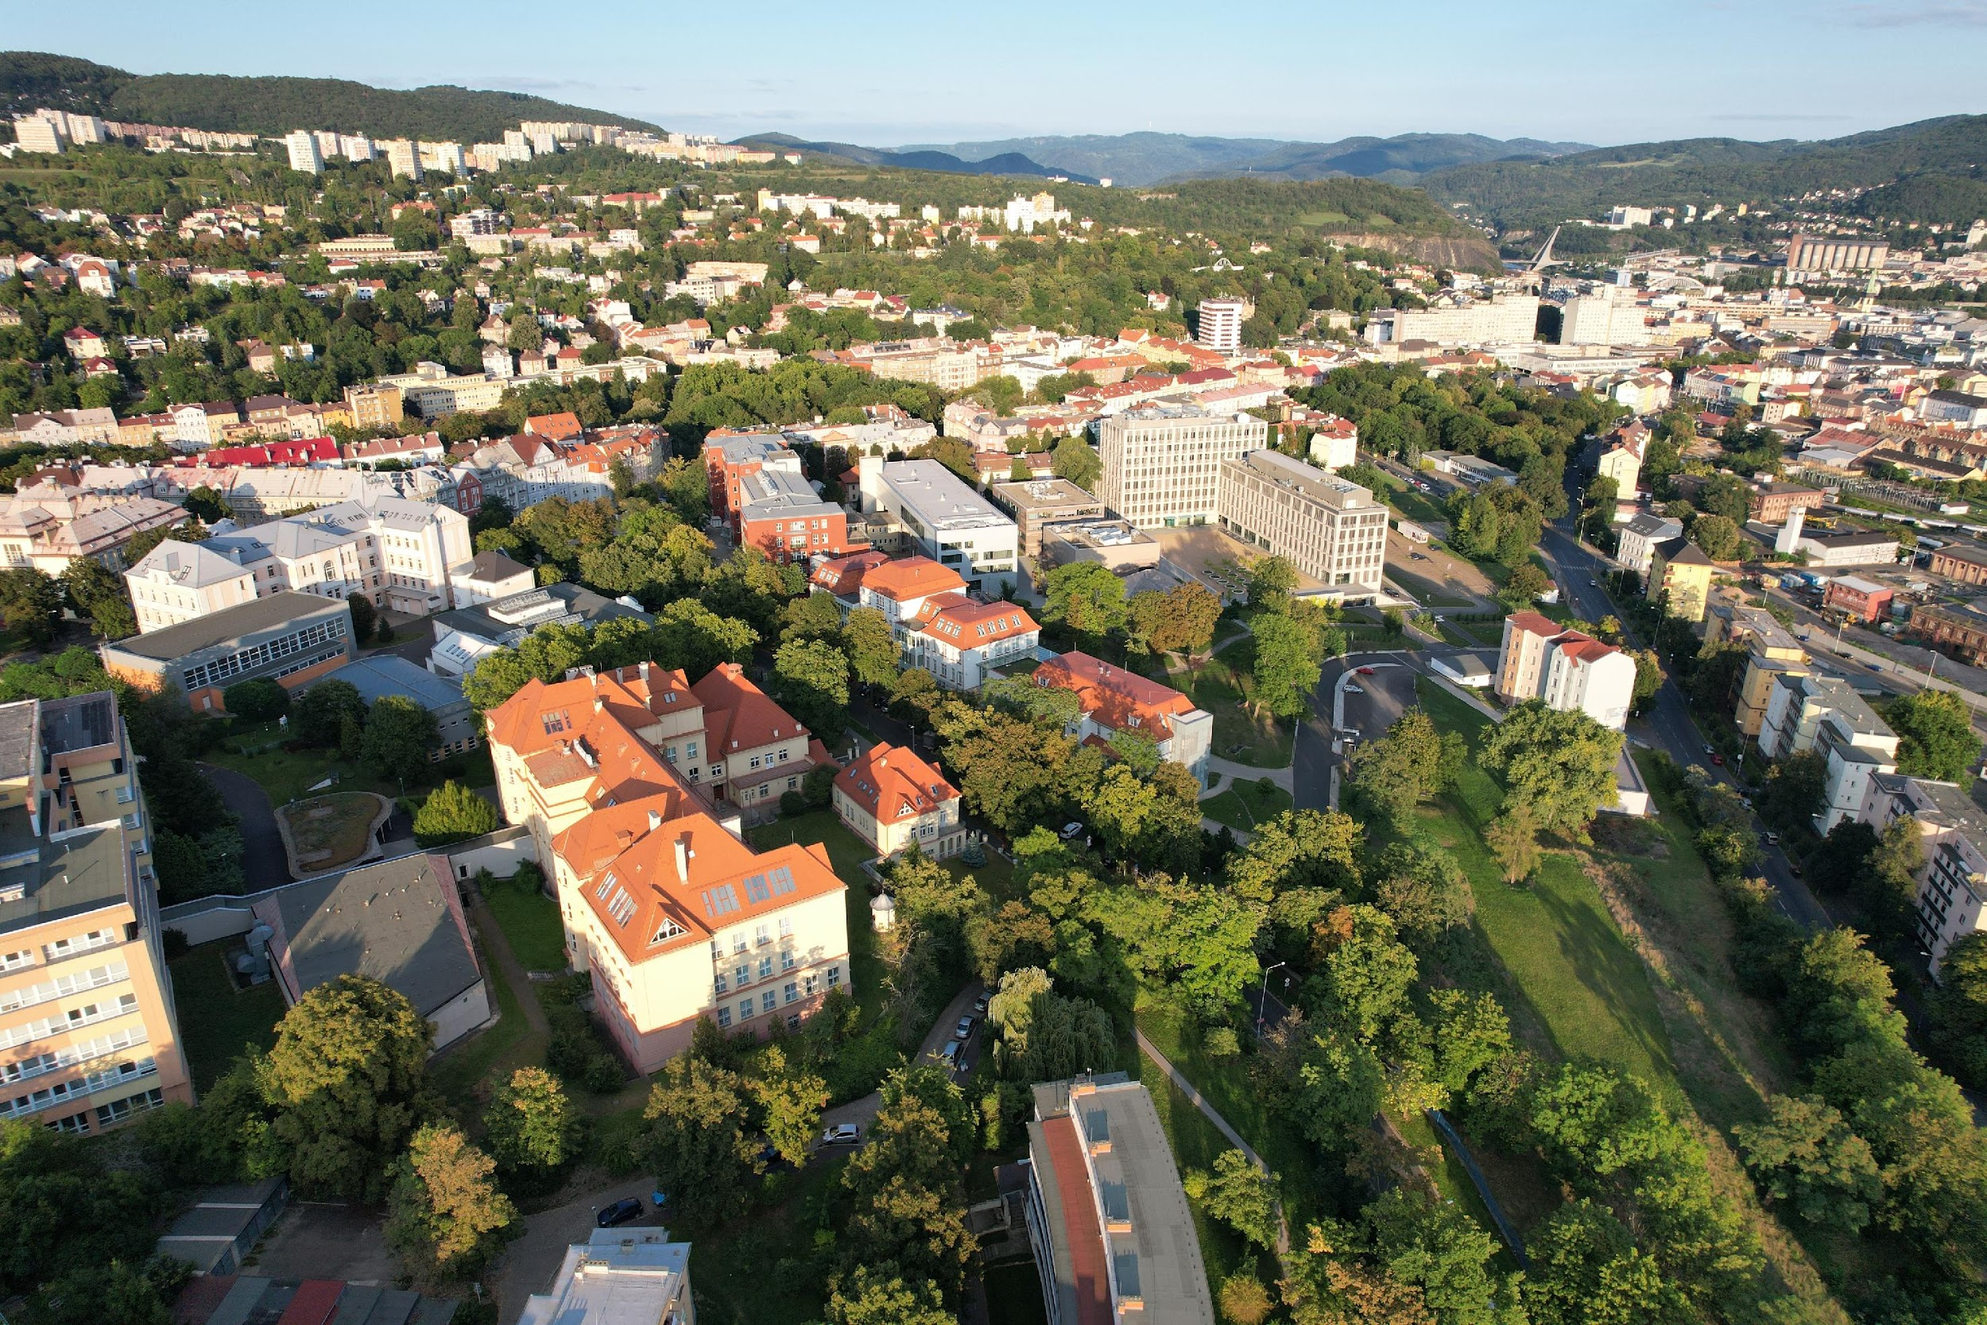

KA2_C4 – Realita sociálního vyloučení jedinců a rodin
Problematika bydlení aneb bydlení a život v sociálně vyloučeném prostředí
Mgr. Ing. Tereza Grosse, Ph.D.
Akce je realizována v rámci projektu RUR - Region univerzitě, univerzita regionu
(reg. č. CZ.10.02.01/00/22_002/0000210)

Slide 2
Obsah
Bydlení/Domov
Bytová politika
Bytová nouze
Sociální bydlení

Slide 3
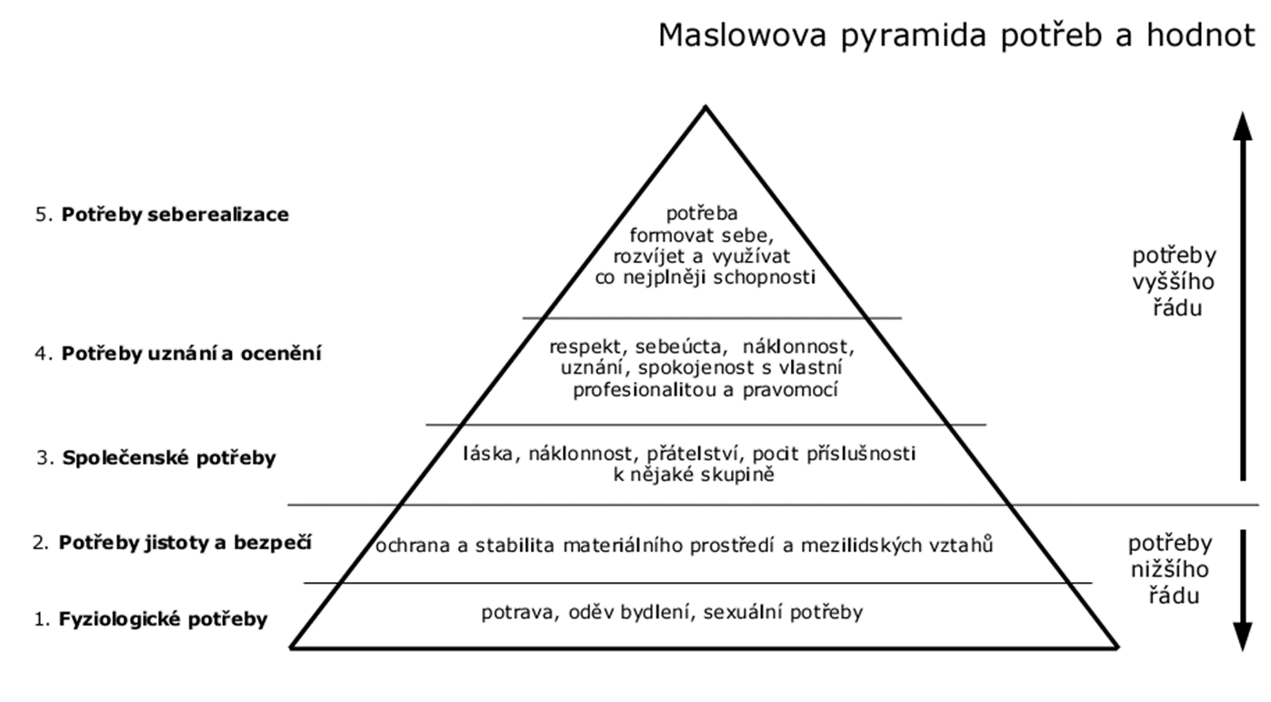
Bydlení/ Domov
Všimněte si, kde je potřeba bydlení v hierarchii potřeb.
Bydlení původně bylo ochranou
  před vlivy přírody
  Před vlivy civilizace
  Nežádoucími kontakty

Slide 4
Bydlení/ Domov
•Bydlení je základním sociálním právem, na trhu neexistují substituty pro bydlení.
•Právo na bydlení je ČR deklarováno v rámci Evropské listiny práv a svobod, samo o sobě je bydlení základní lidskou potřebou a umožňuje naplňování dalších potřeb. Proto se bydlení objevuje jako druhá nejdůležitější hodnota hned za výživou. Avšak právo na bydlení je nenárokové a nevymahatelné, nejde totiž o zajištění obydlí, ale o právo na ochranu obydlí jako soukromého majetku, ochranu před nezákonným vystěhováním a před diskriminací (upravuje OZ). Je tzv. sociálním právem, které ovlivňuje životní úroveň domácností.
•Dle zákona 128/2000 Sb. O obcích má obec za úkol pečovat o všestranný rozvoj svého území a zajistit potřeby svých občanů. V souladu s veřejným zájmem a specifickými podmínkami území zajišťuje také uspokojení potřeby bydlení, ochrany a rozvoje zdraví a další.

Slide 5
Bydlení vs. Domov
Bydlení (housing): fyzický prostor — stavba, byt, infrastruktura, zabezpečení základních potřeb (střecha, voda, topení). Z hlediska veřejné politiky a zdraví se hodnotí dostupnost, kvalita a bezpečnost (UN‑Habitat, WHO).
Domov (home): psychologický a sociokulturní pojem — místo identity, soukromí, bezpečí a emočního zázemí. Vyjadřuje pocit sounáležitosti, vzpomínek a osobní kontroly nad prostorem (environmentální psychologie, výzkum „place attachment“).
Klíčové rozdíly: bydlení řeší materiální a funkční aspekty; domov řeší vztahy, návyky, významy a pocit bezpečí.

Slide 6
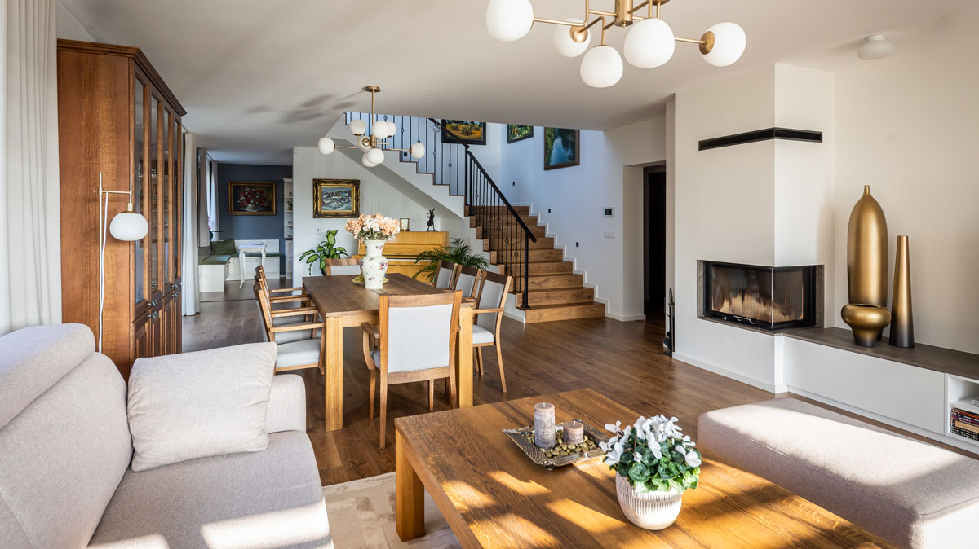

Slide 7
Bytová politika
• Záměrná činnost státu nebo obce směřovaná k ovlivnění situace v oblasti bydlení (např. nedostatek chráněného bydlení pro určitou obec, mnoho osob bez domova atd.)
• Cíle:
– Fungování trhu s byty (legislativní činnost)
– Zvyšování finanční dostupnosti bydlení (i dávky)
– Zvyšování nabídky bydlení (výstavba, SB)
– Zvyšování kvality bydlení (údržba bytového fondu ČR)
– Průběžný monitoring trhu s bydlením (pro účinnost a efektivitu)
– Aplikace nediskriminačních pravidel (kontroluje MV pravidla pro obecní bydlení)

Slide 8
Bytová politika
Formy vlastnictví: státní, obecní, družstevní, soukromé, podnikové
Formy bydlení: vlastnické, nájemní
Problémy v ČR: zanedbaný bytový fond (panelové domy), nová bytová výstavba neodpovídá potřebám (nedostupné cenově, Praha), nedostupné bydlení (nedostatečná podpůrná opatření pro specifické cílové sk. - neexistuje systém SB, omezená možnost získat samostatné bydlení, vysoké výdaje za bydlení)
Problémy Ústeckého kraje:
  Obchod s chudobou – orientace pronajímatelů na chudé lidi, kteří platí vysoké ceny za nájem z dávek
  Krize SVJ – rozvrácená SVJ kvůli velké diferenciaci majitelů i ze zahraničí a neplacení do fondu od některých amjitelů
  Privatizace bytového fondu některých měst
  Velká část obyvatel žije na sídlištích, se kterými se nepracuje

Slide 9
Bytová nouze
Bytová nouze = situace, kdy domácnost nemá přístup k přiměřenému, dostupnému a důstojnému bydlení
Publikace k tématu:
Česko na křižovatce Zpráva o vyloučení z bydlení 2024
https://cdn.prod.website-files.com/5ef4ac1cc5dd69384a10c66e/67051b21b2774f44ad64218a_zprava2024_compr.pdf
Řešení krize bydlení existují
https://socialnibydleni.org/wp-content/uploads/2025/12/Reseni-krize-bydleni-existuji_ONLINE-web.pdf
Analýza úmrtí lidí se zkušeností s bezdomovectvím
https://socialnibydleni.org/wp-content/uploads/2026/01/Analyza-umrti-lidi-se-zkusenosti-s-bezdomovectvim_Platforma-pro-socialni-bydleni-2.pdf

Slide 10
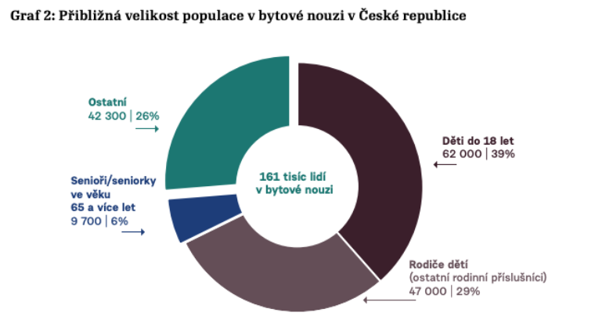

Slide 11
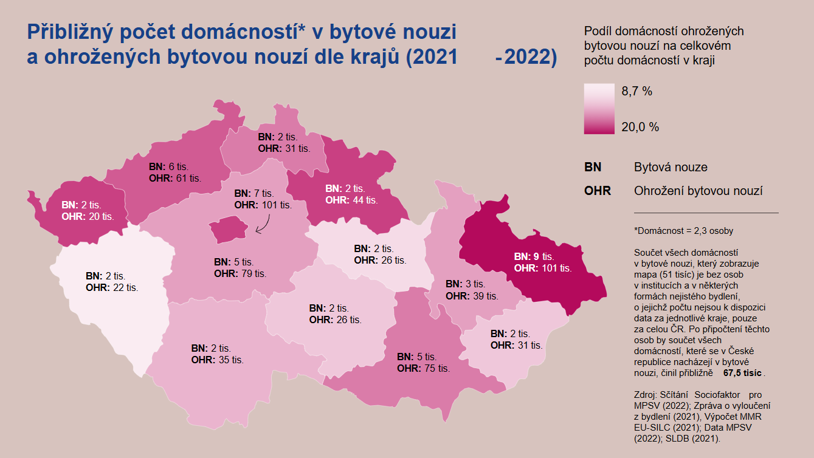
Notes:
https://socialnibydleni.mpsv.cz/mitdomov

Slide 12
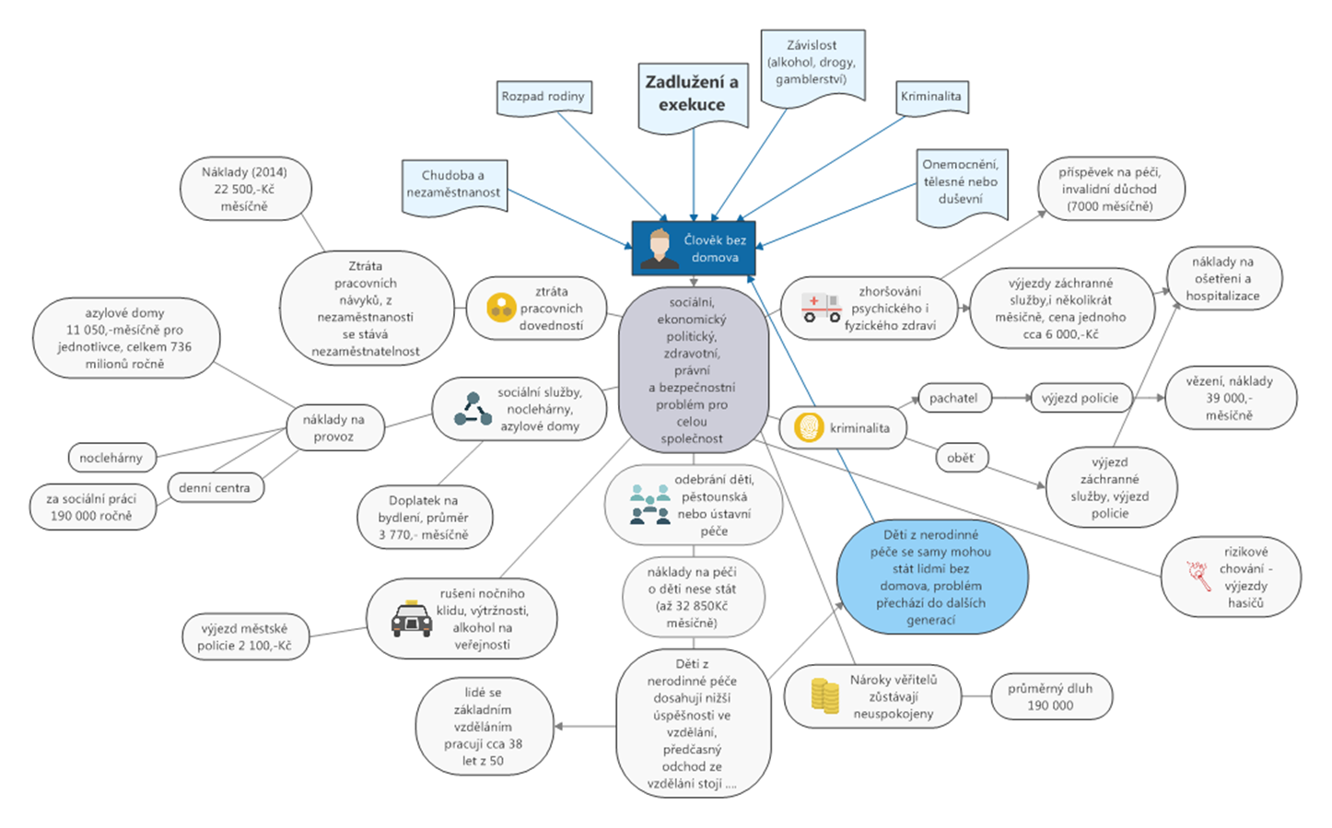
Proč je bytová nouze problém?

Slide 13
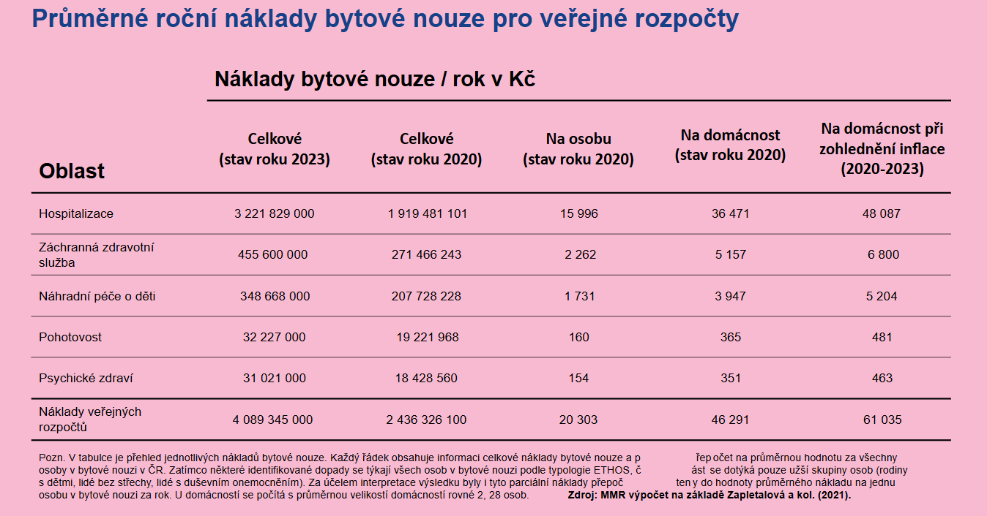

Slide 14
Sociální bydlení
V současnosti NENÍ sociální bydlení v ČR komplexně právně definováno.
  Koncepce bydlení ČR 2021+: Sociální bydlení jako nástroj podpory pro osoby v bytové nouzi, Fragmentované řešení: Azylové domy, sociální služby, obecní byty (různé právní úpravy)
  Zákon o podpoře v bydlení (ve schvalovacím procesu): Sociální bydlení je dočasná podpora pro osoby v bytové nouzi; Zákon obsahuje konktaktní místa pro bydlení, sociální asistenci/práci a podporuje systém Housing first. Podmínky: Příjmová kritéria, sociální práce, časové omezení
  Bytová nouze definována dle Ethos, viz další slide nebo: https://www.feantsa.org/files/Home/ETHOS/PDFS/Languages/Czech.pdf
  Sociální bydlení představuje specifickou formu pomoci pro jednotlivce i rodiny, kteří mají problém se získáním nebo udržením komerčního nájemního bydlení. Je určeno také lidem ohroženým ztrátou bydlení (např. z důvodu vystěhování z bytu či domácího násilí) nebo těm, kteří se v bytové nouzi již dlouhodobě nalézají a jsou nuceni žít ve funkčně nevyhovujících či přelidněných bytech, azylových domech, na ubytovnách, nebo dokonce na ulici.

Slide 15
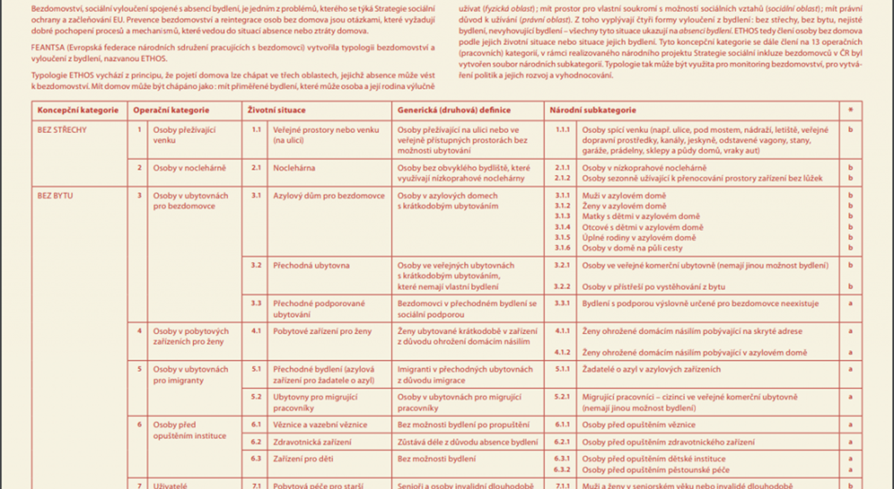
Notes:
https://www.feantsa.org/files/Home/ETHOS/PDFS/Languages/Czech.pdf

Slide 16
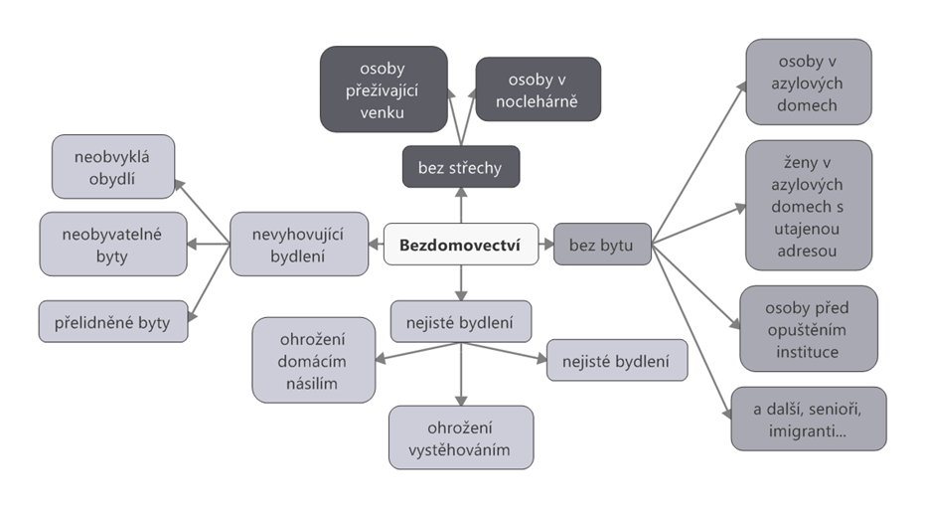

Slide 17
Sociální bydlení

Slide 18
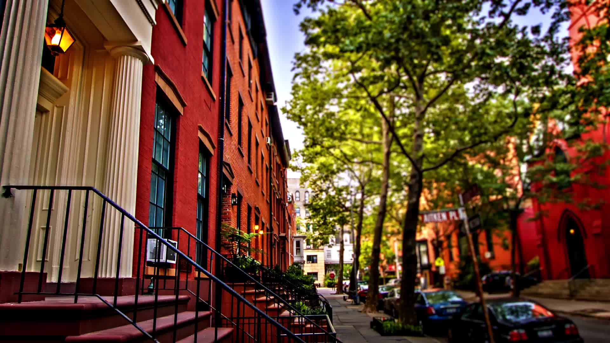
Sociální bydlení dlužíme dětem...

Slide 19
Zdroje a odkazy
Sociální bydlení – aktuální informace MPSV zákon o podpoře v bydlení
https://socialnibydleni.mpsv.cz/mitdomov
Sociální bydlení – bytová nouze
https://www.feantsa.org/files/Home/ETHOS/PDFS/Languages/Czech.pdf
Sociální bydlení – platforma pro sociální bydlení, další aktuální informace a publikace:
https://socialnibydleni.org/
Sociální bydlení – slovník: https://socialnibydleni.org/slovnik-pojmu/co-muze-obec-delat-pro-lepsi-dostupnost-bydleni a http://socialnibydleni.mpsv.cz/cs/co-je-socialni-bydleni/zakladni-informace-o-sb/akteri-sb-a-jejich-role
statistika bydlení v EU - https://ec.europa.eu/eurostat/statistics-explained/index.php?title=Housing_statistics/cs#Typ_bydlen.C3.AD
Rozhovor o bydlení - bydlení není komodita, ale potřeba https://plus.rozhlas.cz/apolena-rychlikova-bydleni-neni-komodita-ale-potreba-bez-narovnani-trhu-se-jeho-8249280
MMR bytová politika - https://www.mmr.cz/cs/ministerstvo/bytova-politika
MPSV (2021), Sociální bydlení v ČR - http://socialnibydleni.mpsv.cz/images/soubory/Ostatni/Brozura_Socialni_bydleni_v_CR_web_FINAL_RO.pdf
Irozhlas, 2022, Kolik domácnosti dávají za bydlení a potraviny, https://data.irozhlas.cz/zivot/vydaje-castky/

